Slide 1

CECILLON RAMPON
Enzo Ildès

Slide 2
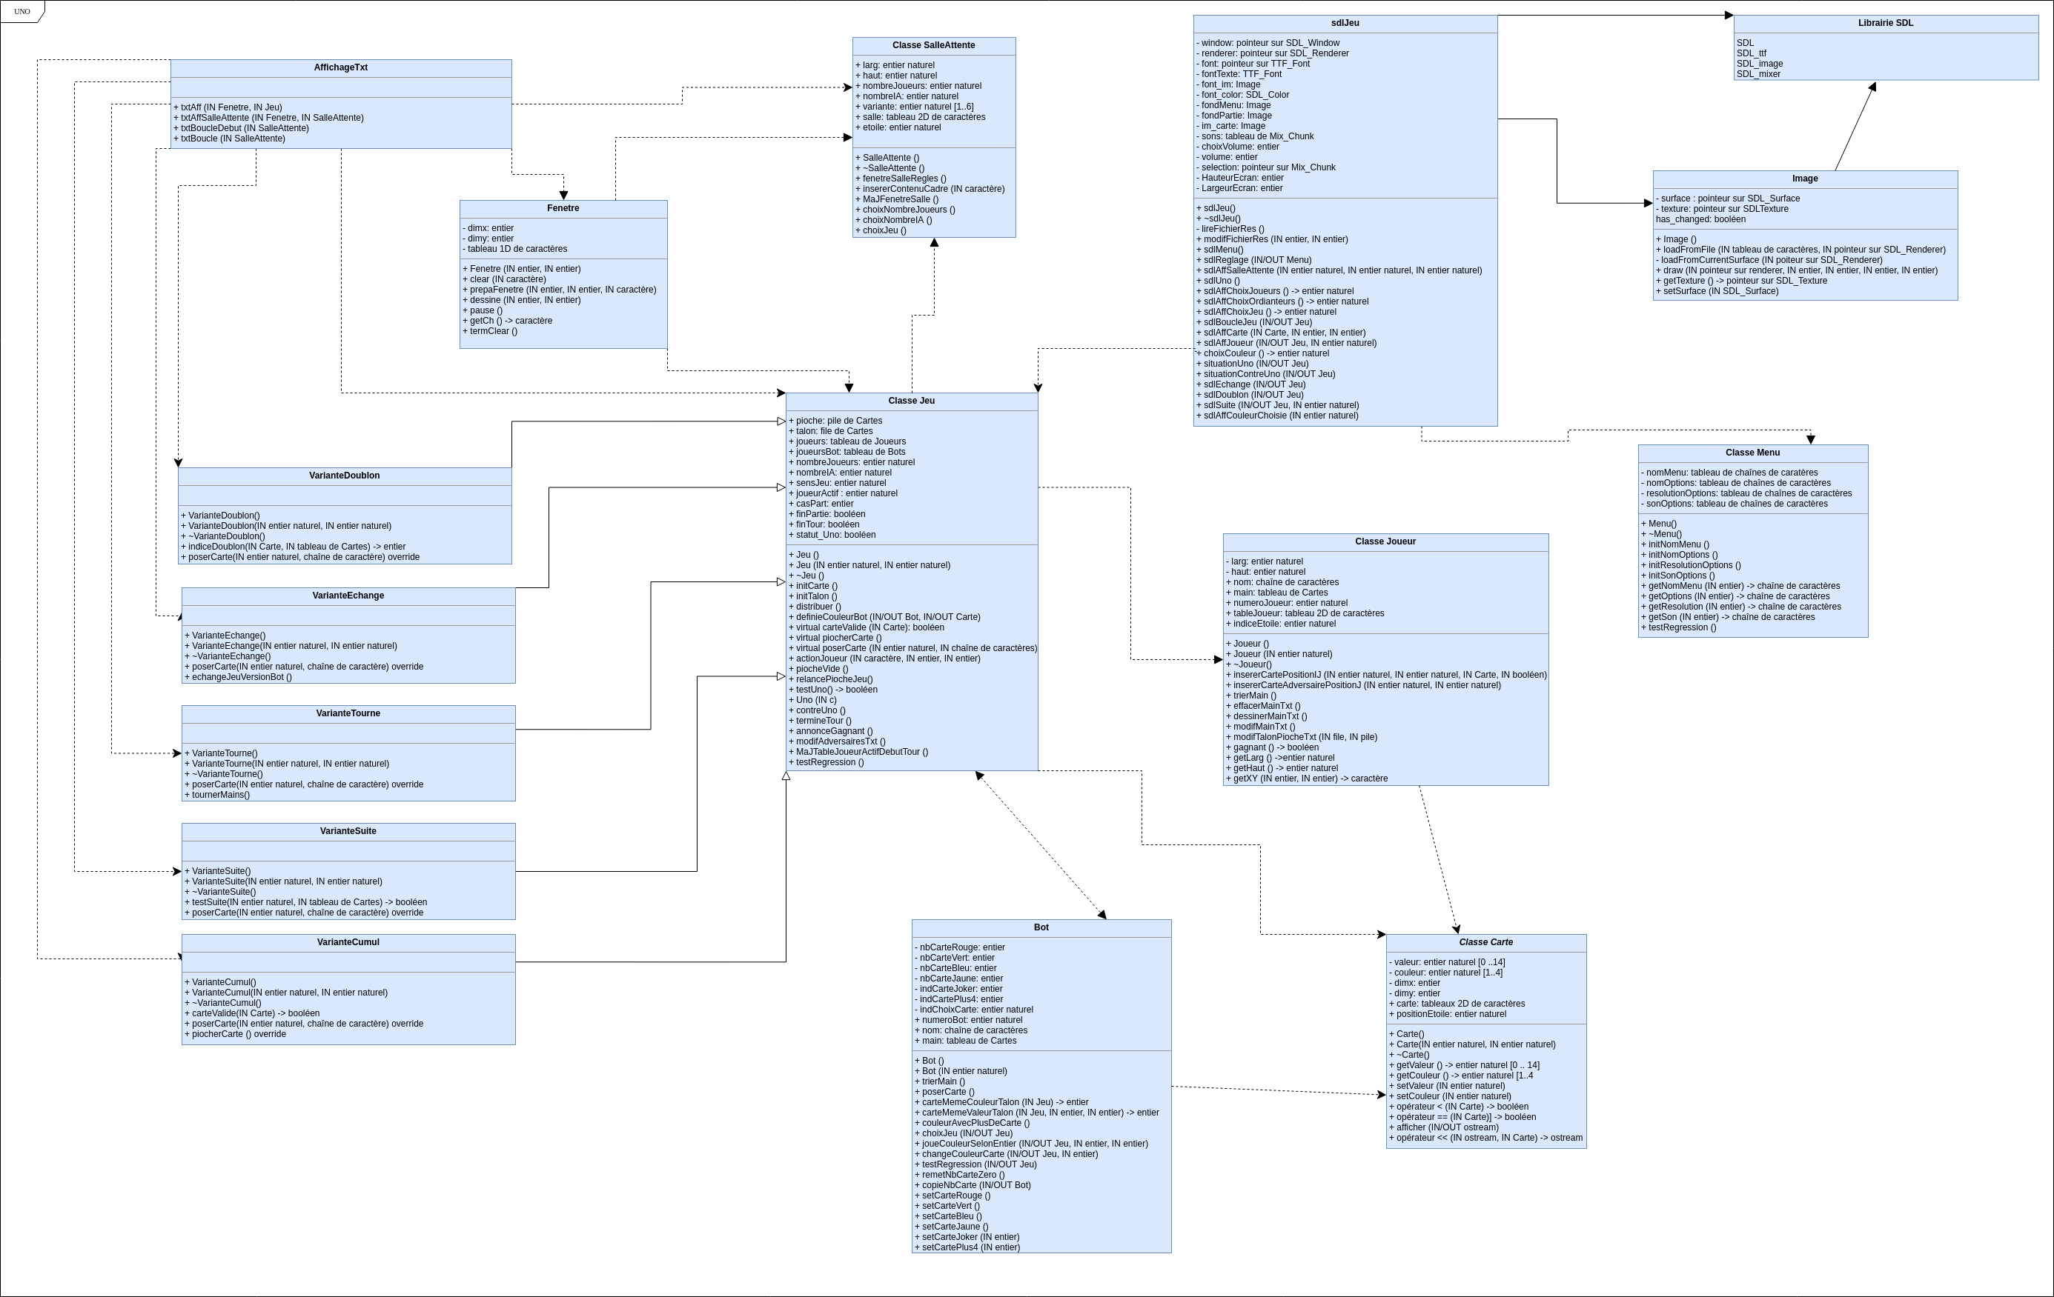

Slide 3
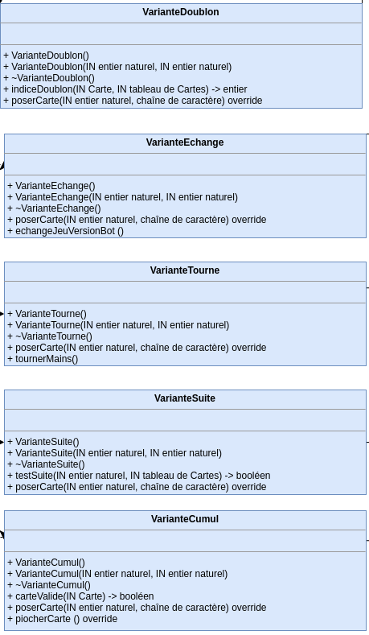
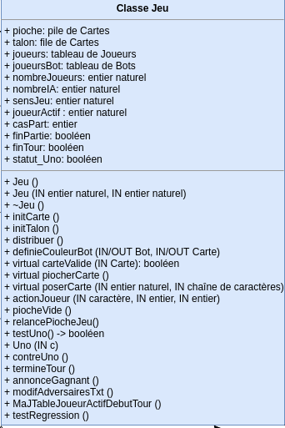
Les problèmes d’héritage

Slide 4
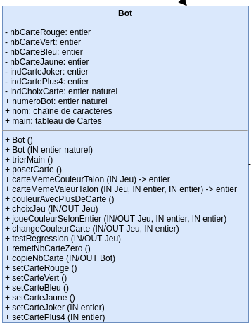
Bot/Humain
deux mondes parallèles

Slide 5
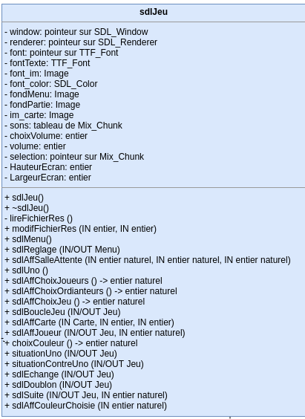
Course d’orientation
au milieu de 2000 lignes

Slide 6
La programmation n’est pas un long fleuve tranquille
Ce qui manque, qui ne fonctionne pas
~~~
Mais
~~~
Les difficultés
~~~
Les points positifs à garder

